Slide 1




Luyện tập:
Viết đoạn văn kể lại hoạt động quan sát được trong tranh

Slide 2


+ Nói về hoạt động ngoài trời mà em được tham gia.
+ Em có cảm nghĩ gì khi tham gia hoạt động đó?

Slide 3
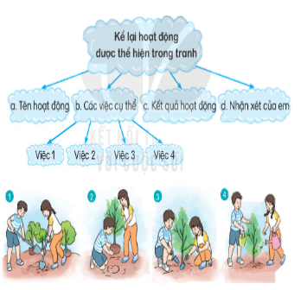
1. Quan sát tranh, viết đoạn văn kể lại hoạt động của các bạn nhỏ trong tranh.
Notes:
Phần này GV tổ chức khoảng nửa tiết

Slide 4
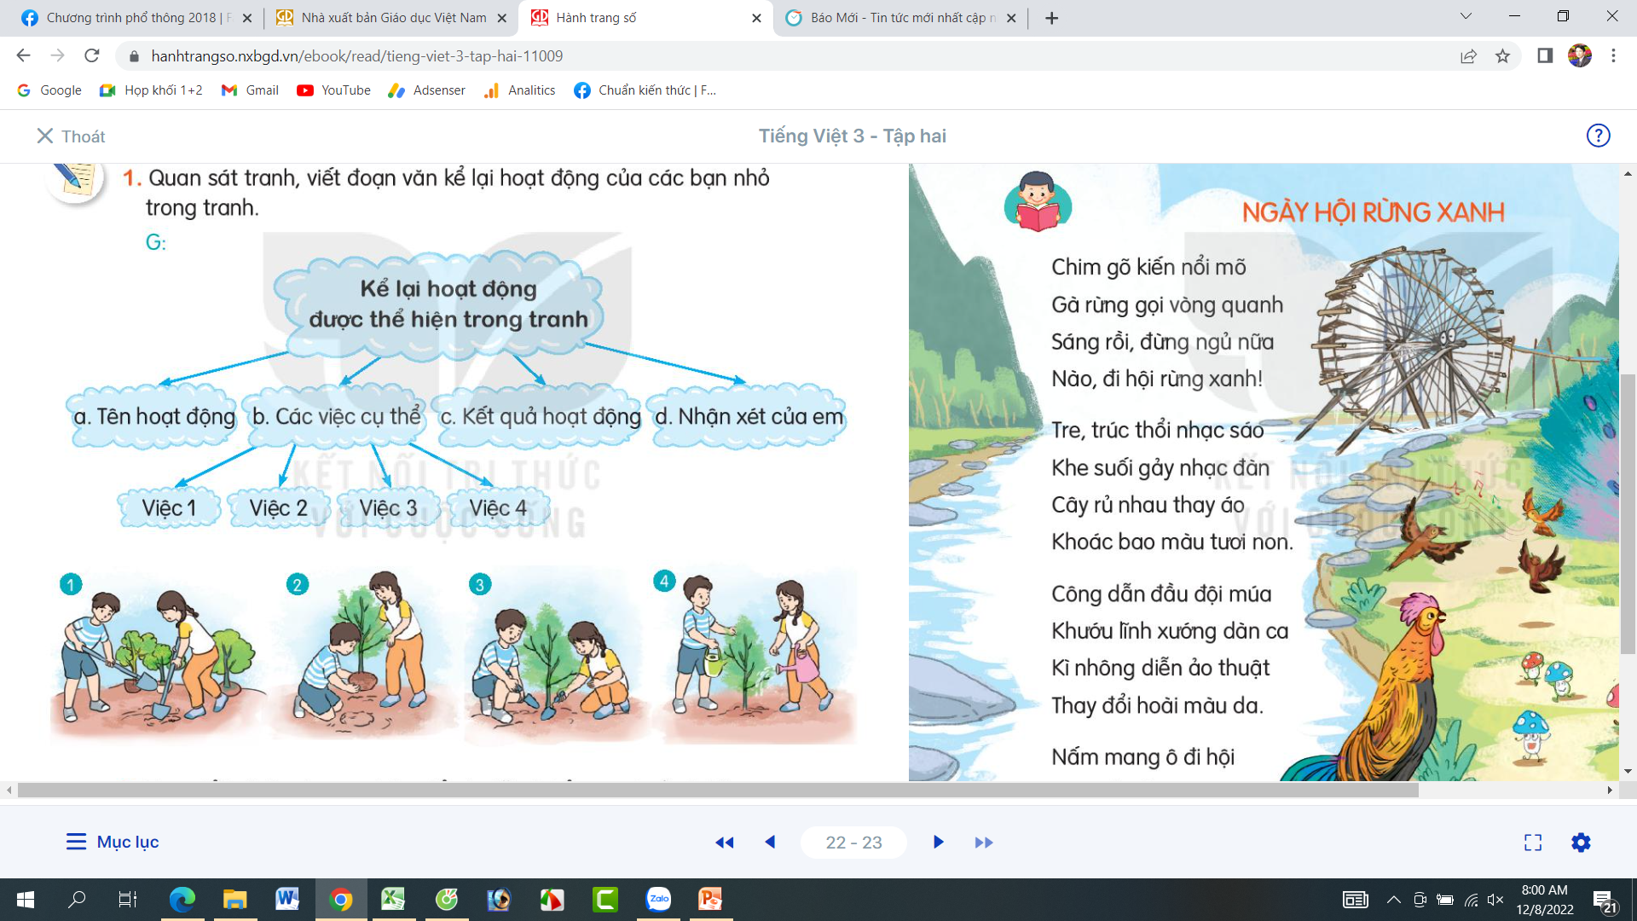

Slide 5
Tìm hiểu về các bước viết đoạn văn kể về các hoạt động theo tranh
a. Tên hoạt động
b. Các việc cụ thể
- Việc 1
- Việc 2
- Việc 3
- ……..
c. Kết quả hoạt động
d. Nhận xét của em

Slide 6
2. Trao đổi bài làm trong nhóm để sửa lỗi và bổ sung ý cần thiết.
Notes:
Phần này GV tổ chức khoảng nửa tiết

Slide 7
Bài tham khảo
Trong bức tranh, các bạn nhỏ đang trồng cây. Đầu tiên các bạn cùng nhau đào hố. Tiếp theo các bạn đưa cây vào hố sau đó lấp đất lại cho cây đứng vững. Cuối cùng các bạn đã cùng nhau tưới nước cho cây để thây bén rễ và nhanh tốt. Chắc chắn, cây sẽ ngày càng phát triển. Em đã đặt tên cho bức tranh là “Ngày hội trồng cây ”.
Chia sẻ bài viết trước lớp.
Cùng nhau chia sẻ bài làm của mình để các bạn góp ý, bổ sung

Slide 8
Bài 1.
Bài làm
Hôm qua, Minh và An trồng cây bàng ở vườn sau trường em. Đầu tiên, các bạn cùng nhau đào hố vừa đủ bầu cây. Tiếp theo, Minh đưa cây vào hố và An lấp đất lại cho cây đứng vững, thẳng đứng. Sau đó, các bạn tưới nước cho cây để cây bén rễ và tươi tốt. Chẳng bao lâu cây bàng sẽ phát triển và xanh mát . Minh và An thấy rất vui vì mình đã trồng thêm được một cây xanh để không khí thêm trong lành và mát mẻ.

Slide 9

Notes:
Phần này GV tổ chức khoảng nửa tiết

Slide 10

BÀI HÔM NAY EM HỌC NỘI DUNG GÌ ?

Slide 11
DẶN DÒ

Slide 12

XIN CHÂN THÀNH CẢM ƠN
QUÝ THẦY CÔ GIÁO VÀ CÁC EM
Notes:
12

